Slide 1
Курсовой проект Разработка подсистемы учёта материалов и спецтехники для автодорог
ФЕДЕРАЛЬНОЕ ГОСУДАРСТВЕННОЕ БЮДЖЕТНОЕ ОБРАЗОВАТЕЛЬНОЕ
УЧРЕЖДЕНИЕ ВЫСШЕГО ОБРАЗОВАНИЯ
«САНКТ-ПЕТЕРБУРГСКИЙ ГОСУДАРСТВЕННЫЙ УНИВЕРСИТЕТ
ТЕЛЕКОММУНИКАЦИЙ ИМ. ПРОФ. М.А. БОНЧ-БРУЕВИЧА»
(СПбГУТ)
АРХАНГЕЛЬСКИЙ КОЛЛЕДЖ ТЕЛЕКОММУНИКАЦИЙ
ИМ. Б.Л. РОЗИНГА (ФИЛИАЛ) СПбГУТ
(АКТ (ф) СПбГУТ)
Студент группы ИСПП-11:
Пономарев Иван Минович
Руководитель:
Маломан Юлия Сергеевна
Архангельск 2024

Slide 2
Актуальность
1/8
Оптимизация процесса
Повышение эффективности
Автоматизация процесса позволяет сократить время на подсчеты, а также минимизировать риск возникновения ошибок.
Подсистема предоставляет возможность отслеживать потребности в материалах, технике и рабочих, что позволяет оптимизировать планирование работ.

Slide 3
Проектировщик
Менеджер проектов
Подрядчик
2/8
Подсистема – удобный инструмент для планирования ресурсов
Подсистема – инструмент для мониторинга хода работ
Подсистема – доступ к информации о проектах

Slide 4
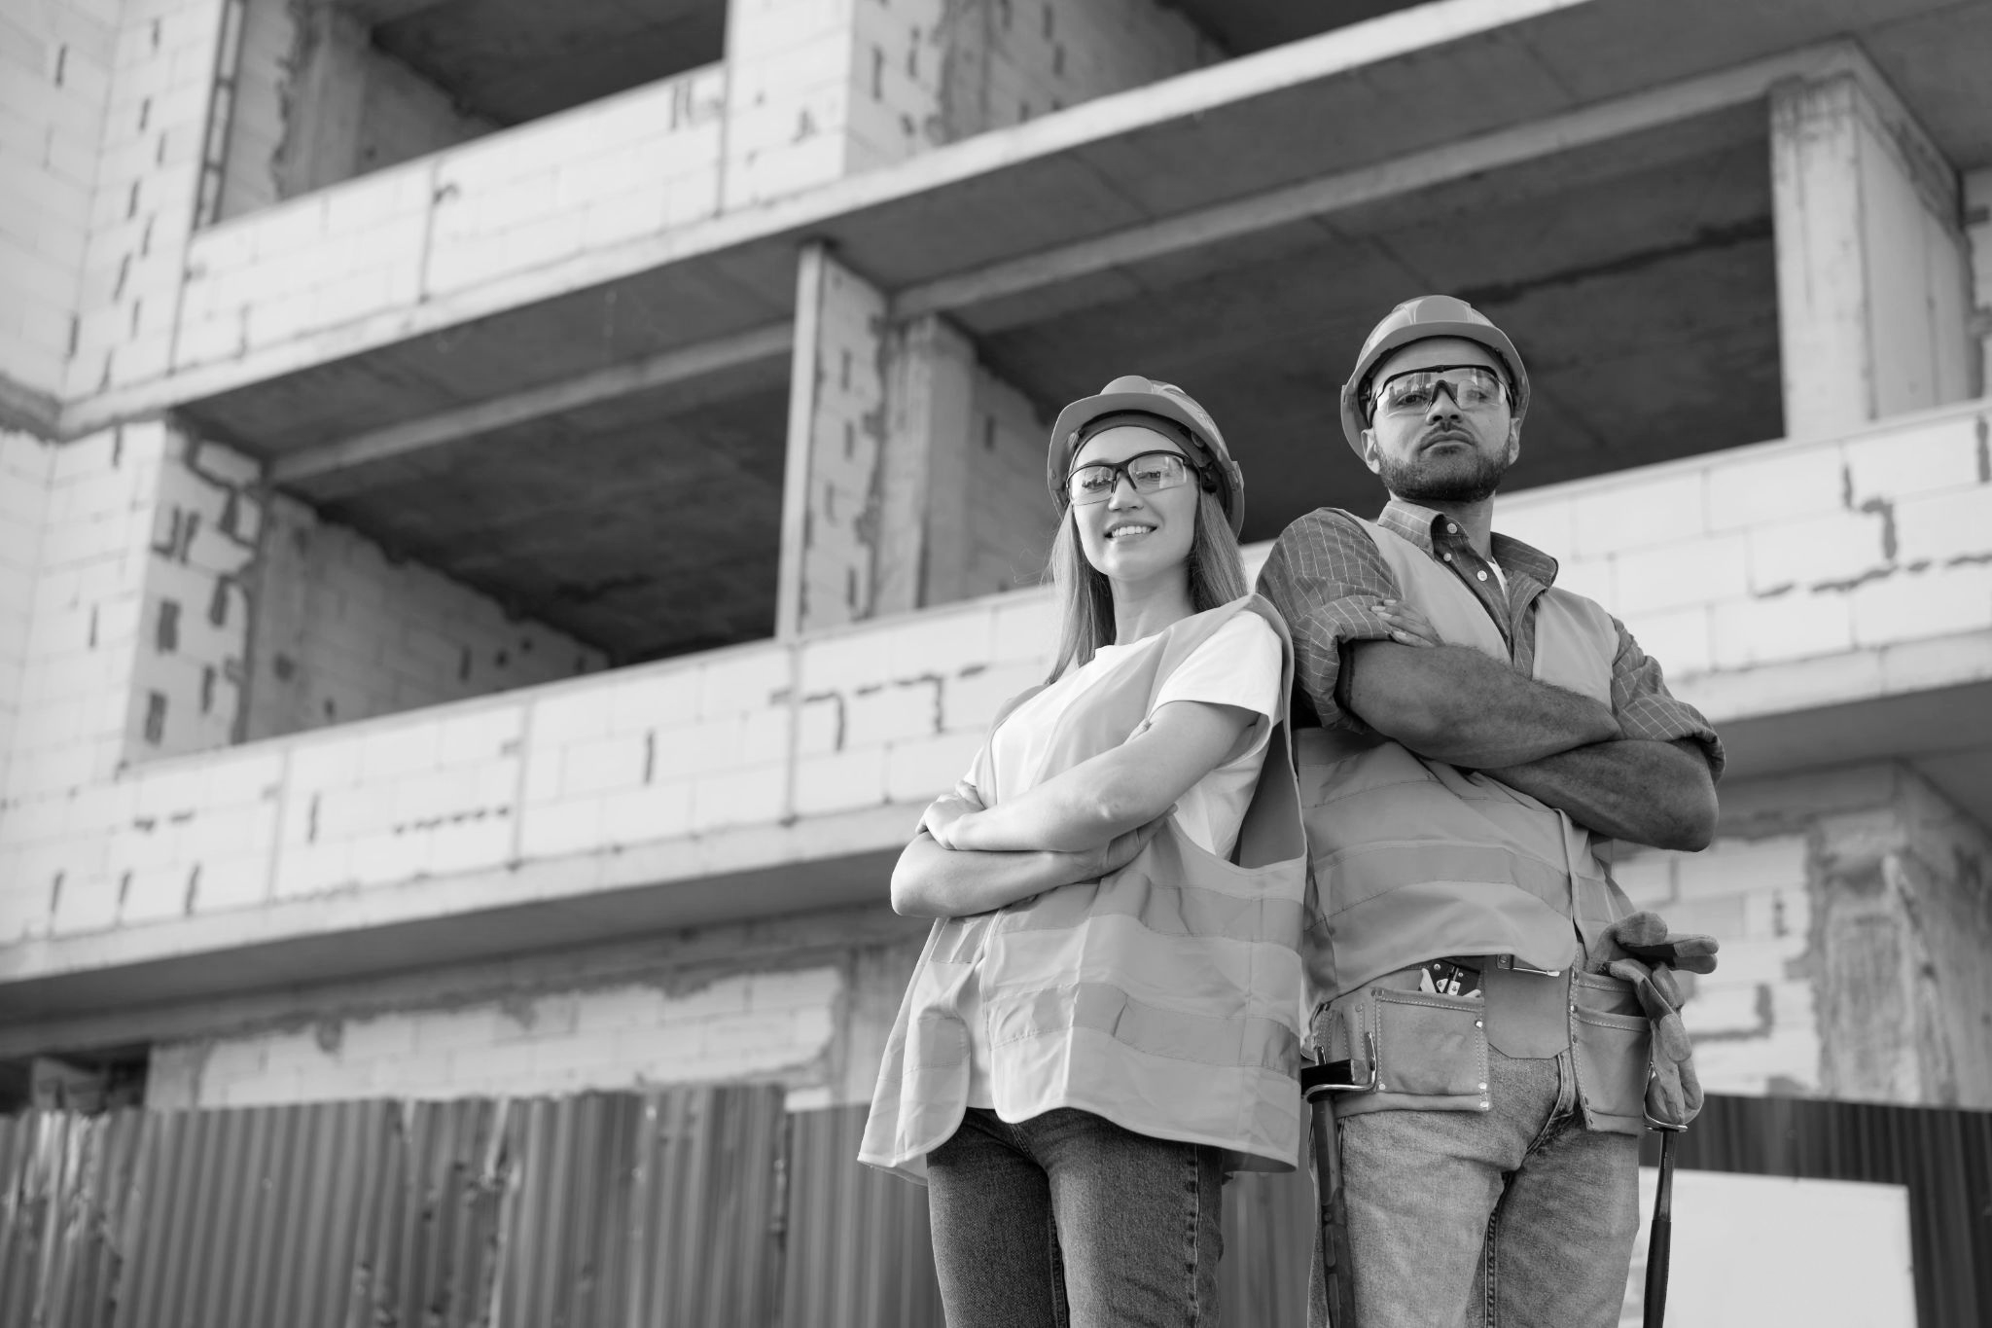
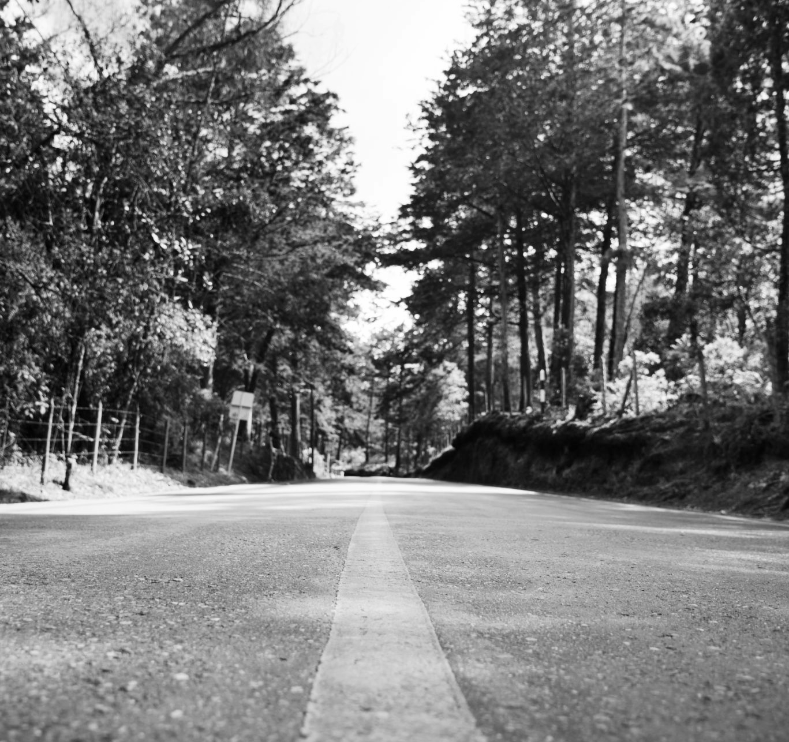
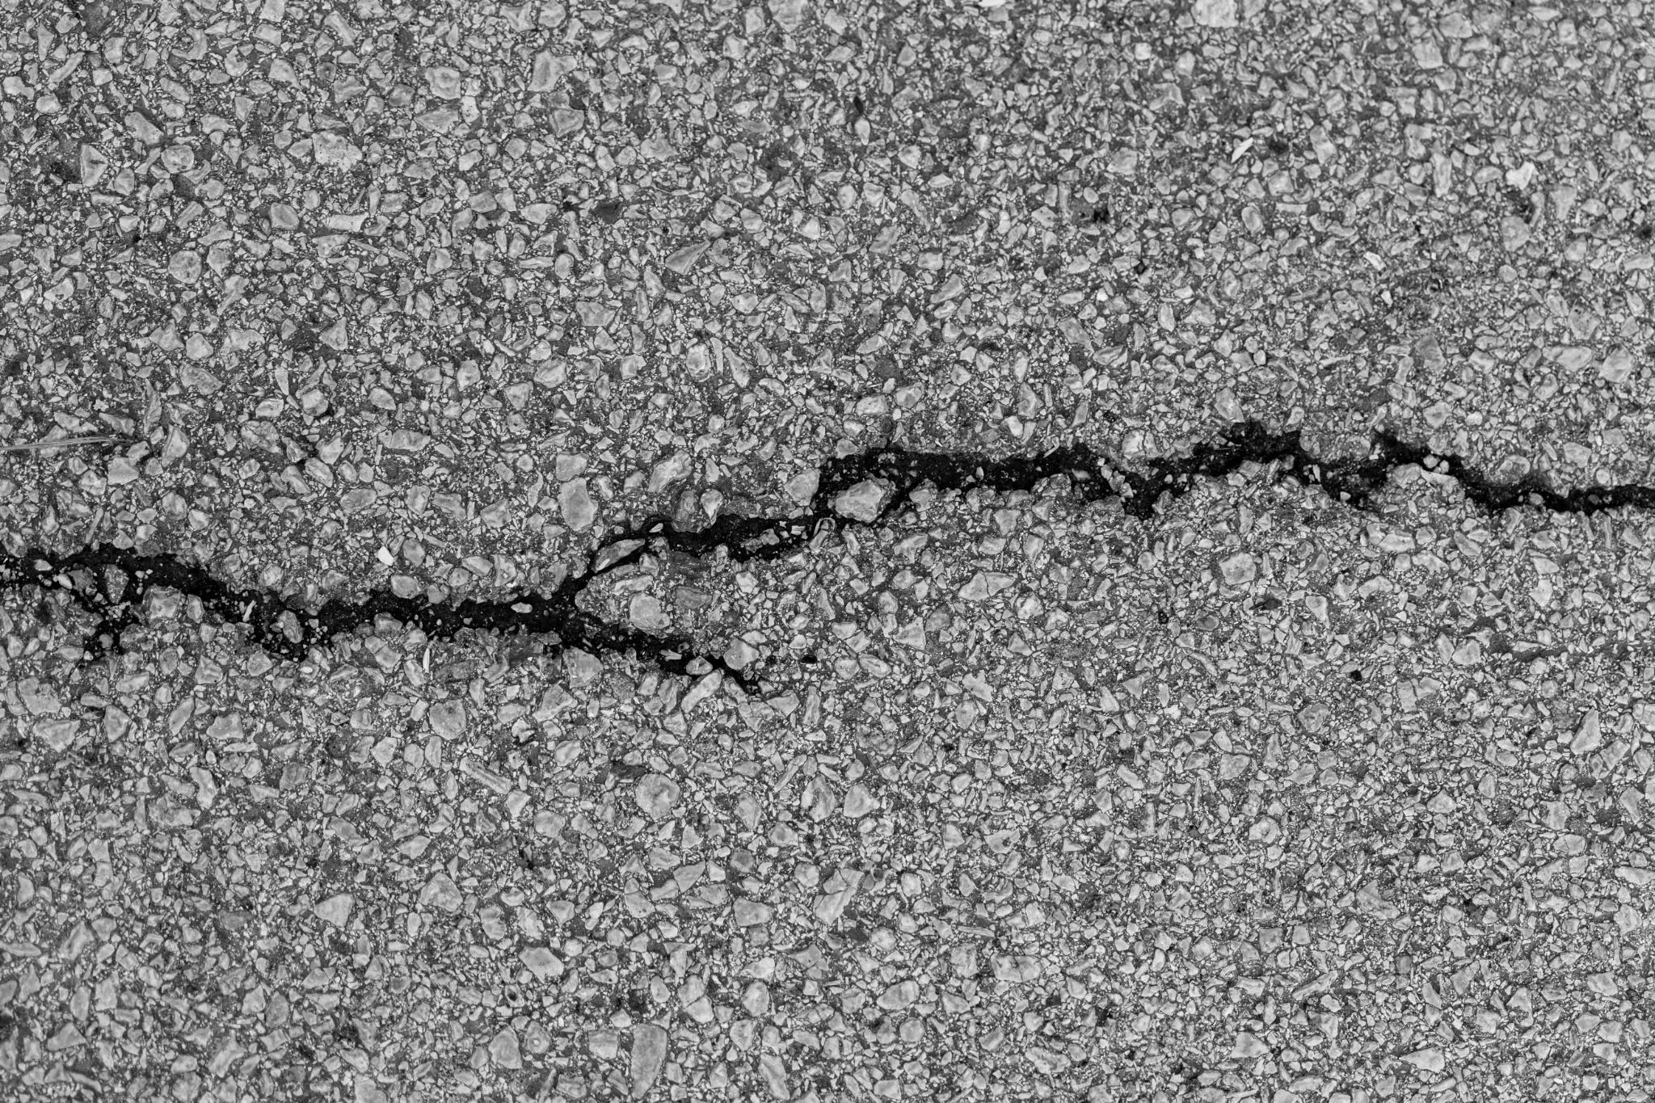
Цель
3/8
Создание веб-приложения, которое позволит автоматизировать процесс учёта материалов и спецтехники, чтобы оптимизировать планирование ресурсов.

Slide 5
Задачи
4/8
Разработка базы данных
Реализация функциональности
Разработка интерфейса
Тестирование системы

Slide 6





Средства разработки
5/8

Slide 7

Архитектура подсистемы
6/8
Интерфейс ASP.NET
База
данных MySQL
Серверная часть ASP.NET

Slide 8
Преимущества разработанного ПО
7/8
Автоматизация | Автоматизация процессов учета.
Оптимизация | Эффективное планирование ресурсами.
Прозрачность | Доступ к актуальным данным о проектах
Мобильность | Доступ к системе с любого устройства.

Slide 9
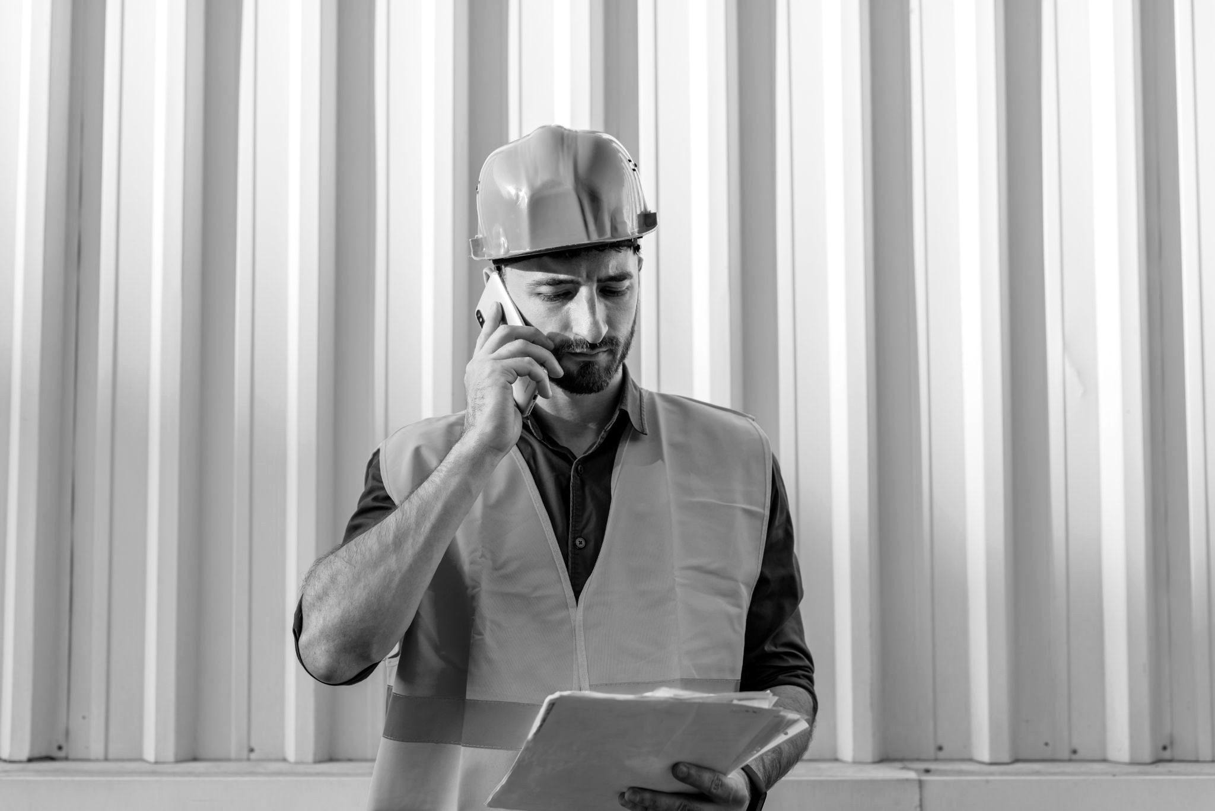
Заключение
8/8
Подсистема учёта материалов и спецтехники для автодорог разработана и все поставленные задачи выполнены.

Slide 10
Курсовой проект Разработка подсистемы учёта материалов и спецтехники для автодорог
ФЕДЕРАЛЬНОЕ ГОСУДАРСТВЕННОЕ БЮДЖЕТНОЕ ОБРАЗОВАТЕЛЬНОЕ
УЧРЕЖДЕНИЕ ВЫСШЕГО ОБРАЗОВАНИЯ
«САНКТ-ПЕТЕРБУРГСКИЙ ГОСУДАРСТВЕННЫЙ УНИВЕРСИТЕТ
ТЕЛЕКОММУНИКАЦИЙ ИМ. ПРОФ. М.А. БОНЧ-БРУЕВИЧА»
(СПбГУТ)
АРХАНГЕЛЬСКИЙ КОЛЛЕДЖ ТЕЛЕКОММУНИКАЦИЙ
ИМ. Б.Л. РОЗИНГА (ФИЛИАЛ) СПбГУТ
(АКТ (ф) СПбГУТ)
Студент группы ИСПП-11:
Пономарев Иван Минович
Руководитель:
Маломан Юлия Сергеевна
Архангельск 2024

